Slide 1
Класи введення-виведення.

Slide 2
Потоки введення/виведення у Java
Потоки вводу послідовности байтів - подкласи абстрактного класу InputStream, потоки виводу - OutputStream.
Для файлів - підкласи FileInputStream и FileOutputStream, конструктори яких відкривають потік і звязують його з файлом.
Є класи-потоки для вводу массивів байтів, рядків, обєктів, а також для вибора з файлів і мережевих зєднань.
Читання байтів або масивів байтів - реалізації абстрактних методів int read() и int read(byte[] b) класу InputStream.
int read() повертає –1, якщо кінець потоку даних, тому тип int, а не byte.
Блок try-catch обовязковий для читання та запису.
В базовій бібліотеці два пакети: java.io.*, java.nio.*

Slide 3
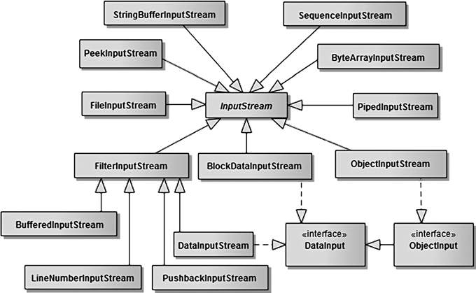
Байтові потоки вводу

Slide 4
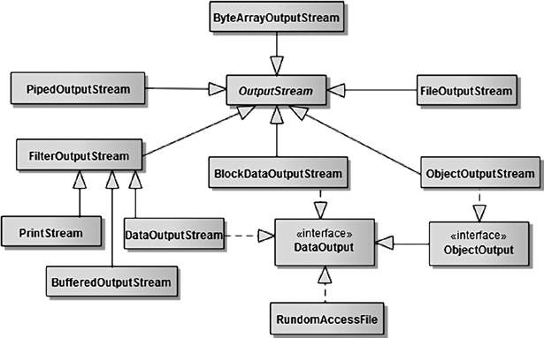
Байтові потоки виводу

Slide 5
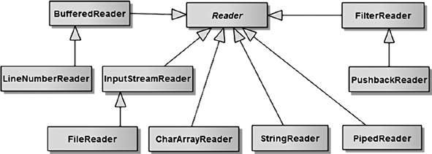
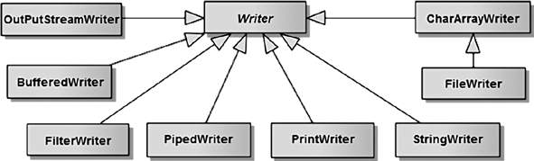
Класи для читання та запису символів

Slide 6
Приклад читання файлу з FileReader
import java.io.File;
import java.io.FileReader;
import java.io.IOException;
public class ReadDemo {
public static void main(String[] args) {
String file = "data.txt";
File f = new File(file); // об“єкт для файлу на диску
int b, count = 0;
FileReader is = null; // FileInputStream is = null; // альтернатива
try {
is = new FileReader(f); // is = new FileInputStream(f);
while ((b = is.read()) != -1) { // читання
System.out.print((char) b);
count++;
}
System.out.print("\n к-ть байт = " + count);
} catch (IOException e) {
System.err.println("Ошибка файлу: " + e );
}
}
}

Slide 7
Приклад читання файлу з FileReader
finally {
try {
if (is != null) {
is.close();
// закриття потоку вводу
}
} catch (IOException e) {
System.err.println("ошибка закриття: " + e);
}
}
//data.txt
hello
Вася!
Привет, Василий!
1234 34234 345345 78.78
// Результат 0
ошибка файлу: java.io.FileNotFoundException: data/file.txt (Нет такого файла или каталога)
//Результат 1
hello
Вася!
Привет, Василий!
1234 34234 345345 78.78
к-ть байт = 54

Slide 8
Приклад читання файлу з FileReader: try з ресурасами
try (FileReader is2 = new FileReader(new File("data//file.txt"))) {
int b1 = 0;
while ((b1 = is2.read()) != -1) { /* читання */
System.out.print((char)b1);
}
} catch (IOException e) {
System.err.println("помилка файлу: " + e);
}

Slide 9
Приклад читання файлу з FileReader: try з ресурасами (Java 7)
try (FileReader is2 = new FileReader(new File("data//file.txt"))) {
int b1 = 0;
while ((b1 = is2.read()) != -1) {
/* читання */
System.out.print((char)b1);
}
} catch (IOException e) {
System.err.println("помилка файлу: " + e);
}
String dest1 = "filename1";
String dest2 = "filename2";
try (Writer writer = new FileWriter(dest1): OutputStream out = new FileOutputStream(dest2)) {
// using writer & out
} catch (IOException e) {
e.printStackTrace();
//Reader, Writer implement AutoCloseable

Slide 10
Приклад запису у файл FileOutputStream
import java.io.*;
public class WriteRunner {
public static void main(String[] args) {
String pArray[] = { "2013 ", "Java SE 8" };
File fbyte = new File("data//byte.data");
File fsymb = new File("data//symbol.txt");
FileOutputStream fos = null;
FileWriter fw = null;
try {
fos = new FileOutputStream(fbyte);
fw = new FileWriter(fsymb);
for (String a : pArray) {
fos.write(a.getBytes());
fw.write(a);
}
} catch (IOException e) {
System.err.println("помилка запису: " + e);
} finally {
try{
if (fos != null) {
fos.close();
}

Slide 11
java.io.File
File obFile = new File("\\com\\file.txt");
File obDir = new File("c:/jdk/src/java/io");
File obFile1 = new File(obDir, "File.java");
File obFile2 = new File("c:\\com", "file.txt");
File obFile3 = new File(new URI("Інтернет-адреса"))
// Поля класу Файл для роботи з різними роздільниками:
public static final String separator;
public static final char separatorChar;
public static final String pathSeparator;
public static final char pathSeparatorChar;
File file = new File(«path» +File.pathSeparator + «data» + File.separator + "com" + File.separator + "data.txt" );
;

Slide 12
Приклад роботи з файлами
import java.io.File;
import java.util.Date;
import java.io.IOException;
public class FileTest {
public static void main(String[] args) {
// з обєктом типу File асоціюється файл на диску FileTest2.java
File fp = new File("FileTest2.java");
if(fp.exists()) {
System.out.println(fp.getName() + " існує");
if(fp.isFile()) { // якщо обєкт - дисковий файл
System.out.println("Шлях до файлу:\t" + fp.getPath());
System.out.println("Абсолютний шлях:\t" + fp.getAbsolutePath());
System.out.println("Розмір файлу:\t" + fp.length());
System.out.println("Остання модифікація :\t"+ new Date(fp.lastModified()));
System.out.println("Файл доступний для читання:\t" + fp.canRead());
System.out.println("Файл доступний для запису:\t" + fp.canWrite());
System.out.println("Файл видалений:\t" + fp.delete());
}

Slide 13
Приклад роботи з файлами
} else{
System.out.println("файл " + fp.getName() + " не існує");
try {if(fp.createNewFile()) {
System.out.println("Файл " + fp.getName() + " створений");
}
} catch(IOException e) {
System.err.println(e);
}
/*
FileTest2.java існує
Шлях до файлу: FileTest2.java
Абсолютний шлях:
Лекції/Java/L6_Files/data/FileTest2.java
Розмір файлу: 0
Остання модифікація : Fri Oct 18 18:12:46 EEST 2019
Файл доступний для читання: true
Файл доступний для запису: true
Файл видалений: true
Файл FileTest2.java створений */

Slide 14
Приклад роботи з директоріями
// в обєкт типу File розміщюється каталог\директорія
// в корні проекту повинен бути створений каталог com.learn з декількома файлами
File dir = new File("com" + File.separator + "learn");
if (dir.exists() && dir.isDirectory()) { /*якщо обєкт є каталогом та якщо цей каталог існує */
System.out.println("каталог " + dir.getName() + " існує");
} ////каталог learn існує
File[] files = dir.listFiles();
for(int i = 0; i < files.length; i++) {
Date date = new Date(files[i].lastModified());
System.out.print("\n"+files[i].getPath()+" \t| "+files[i].length()+"\t|"+date);
// використовувати toLocaleString() або toGMTString()
}
// метод listRoots() повертає доступні корневі каталоги
File[] roots = File.listRoots();
for(File root: roots){
System.out.printf("\n%s %,d з %,d вільно.", root.getPath(), root.getUsableSpace(), root.getTotalSpace());
} // 11 929 890 816 з 113 386 520 576 вільно
}
}

Slide 15
Перенаправлення вводу-виводу
import java.io.FileReader;
import java.io.BufferedReader;
import java.io.IOException;
import java.util.Scanner;
import java.util.Locale;
public class ScanX {
public static void main(String[] args) throws IOException {
Scanner s = null;
double sum = 0;
try {
s = new Scanner(System.in)); // in - InputStream
s = new Scanner(new BufferedReader(new FileReader("1.txt")));
while (s.hasNext()) {
System.out.println(s.next());
}
} finally {
if (s != null) {
s.close();
}
}
}
}

Slide 16
Перенаправлення вводу-виводу
public class ScanX {
public static void main(String[] args) throws IOException {
Scanner s = null;
double sum = 0;
try {
s = new Scanner(new BufferedReader(new FileReader("1.txt")));
s.useLocale(Locale.US);
while (s.hasNext()) {
if (s.hasNextDouble()) {
sum += s.nextDouble();
} else {
s.next();
}
} finally {
if (s != null) {
s.close();
}
}
}
}

Slide 17
import java.io.*;
public class DemoWriter {
public static void main(String[] args) {
File f = new File("data" + File.separator +"res.txt");
double[ ] v = { 1.10, 1.2, 1.401, 5.01, 6.017, 7, 8 };
FileWriter fw = null; BufferedWriter bw = null; PrintWriter pw = null;
try {
fw = new FileWriter(f, true);
bw = new BufferedWriter(fw);
pw = new PrintWriter(bw);
for (double version : v) {
pw.printf("Java %.2g%n", version);// запис прямо у файл
}
} catch (IOException e) {
System.err.println("помилка відкриття потоку " + e);
} finally {
if (pw != null) { // закривати потрібно тільки зовнішній потік pw.close();
//тому try - catch (IOException e) не потрібен всередині
} } }}

Slide 18
import java.io.*;
public class DemoReader {
public static void main(String[ ] args) {
BufferedReader br = null;
try {
br = new BufferedReader(new FileReader("data\\res.txt"));
String tmp = "";
while ((tmp = br.readLine()) != null) { // пробіл - роздільник
String[] s = tmp.split("\\s");
for (String res : s) { // // виведення слів
System.out.println(res);
}
}
} catch (IOException e) {
e.printStackTrace();
} finally {
if (br != null) {
try {
br.close();
} catch (IOException e) {e.printStackTrace();
}} } }
}

Slide 19
Перенаправлення вводу-виводу
import java.io.*;
class Streams{
final static String dataFile = "invoicedata";
static final double[] prices = { 19.99, 9.99, 15.99, 3.99, 4.99 };
static final int[] units = { 12, 8, 13, 29, 50 };
public static void input() throws IOException {
final String[] descs = { "Java T-shirt", "Java Mug", "Duke Juggling Dolls", "Java Pin", "Java Key Chain" };
DataOutputStream out = new DataOutputStream(new BufferedOutputStream(
new FileOutputStream(dataFile)));
// DataStreams writes out the records and closes the output stream.
for (int i = 0; i < prices.length; i ++) {
out.writeDouble(prices[i]);
out.writeInt(units[i]);
out.writeUTF(descs[i]);
}
out.close();
}

Slide 20
public static void output() throws IOException {
DataInputStream in = new DataInputStream(new BufferedInputStream(
new FileInputStream(dataFile)));
double price;
int unit;
String desc;
double total = 0.0;
try {
while (true) {
price = in.readDouble();
unit = in.readInt();
desc = in.readUTF();
System.out.format("You ordered %d" + " units of %s at $%.2f%n",
unit, desc, price);
total += unit * price;
}
} catch (EOFException e) {
}
in.close();
}
}

Slide 21
public static void main(String[] args){
try{
input();
output();
} catch (IOException e){
}
}
You ordered 12 units of Java T-shirt at $19,99
You ordered 8 units of Java Mug at $9,99
You ordered 13 units of Duke Juggling Dolls at $15,99
You ordered 29 units of Java Pin at $3,99
You ordered 50 units of Java Key Chain at $4,99

Slide 22
Серіалізація
Процес перетворення об'єктів в потоки байтів для зберігання зветься серіализацією.
Вилучення об'єкта з потоку байтів називається десеріалізацію.
Для серіалізації, клас повинен реалізувати інтерфейс java.io.Serializable.
Специфікатори transient і static виключають поля з сериализации.
Поле transient після десеріалізациі отримує значення за замовчуванням, відповідне його типу (об'єктний тип - null)
Поле static отримує значення за замовчуванням в разі відсутності в області видимості об'єктів свого типу, а при їх наявності отримує значення, яке визначено для існуючого об'єкта
Інтерфейс Serializable не має методів для перезавантаження.
Для запису об'єктів в потік необхідно використовувати клас ObjectOutputStream.
Виклик методу writeObject (Object ob) серіалізує об'єкт ob і пересилає його в вихідний потік даних.
Для читання клас ObjectInputStream і його метод readObject (), який повертає посилання на клас Object. Потім перетворення до потрібного типу.
Десеріалізація: під об'єкт виділяється пам'ять, після чого його поля
заповнюються значеннями з потоку. Конструктор об'єкта при цьому не викликається.

Slide 23
Серіалізація - клас
import java.io.Serializable;
public class Student implements Serializable {
protected static String faculty;
private String name;
private int id;
private transient String password;
private static final long serialVersionUID = 1L;
/* serialVersionUID – ідентифікатор версії обєкту */
public Student(String nameOfFaculty, String name, int id, String password) {
faculty = nameOfFaculty;
this.name = name;
this.id = id;
this.password = password;
// private Address addr = new Address(); // не підтримує сериализацію
//private static final long serialVersionUID = 2L;
// more code
}
public String toString() {
return "\nfaculty " + faculty + "\nname " + name + "\nID " + id + "\npassword " + password;
}
}

Slide 24
Серіалізація - серіалізатор
import java.io.File;
import java.io.FileInputStream;
import java.io.FileOutputStream;
import java.io.InvalidObjectException;
import java.io.ObjectInputStream;
import java.io.ObjectOutputStream;
import java.io.IOException;
import java.io.InvalidClassException;
import java.io.FileNotFoundException;
import java.io.NotSerializableException;
public class Serializator {
public boolean serialization(Student s, String fileName) {
boolean flag = false;
File f = new File(fileName);
ObjectOutputStream ostream = null;
try {
FileOutputStream fos = new FileOutputStream(f);
if (fos != null) {
ostream = new ObjectOutputStream(fos);
ostream.writeObject(s); // серіалізація
flag = true;
}

Slide 25
} catch (FileNotFoundException e) {
System.err.println("Файл не може бути створений: "+ e);
} catch (NotSerializableException e) {
System.err.println("Клас не підтримує серіализацію: " + e);
} catch (IOException e) {
System.err.println(e);
} finally {
try {
if (ostream != null) {
ostream.close();
}
} catch (IOException e) {
System.err.println("помилка закриття потоку");
}
}
return flag;
}

Slide 26
Серіалізація - десеріалізатор
public Student deserialization(String fileName) throws InvalidObjectException {
File fr = new File(fileName);
ObjectInputStream istream = null;
try {
FileInputStream fis = new FileInputStream(fr);
istream = new ObjectInputStream(fis);
// десеріалізація
Student st = (Student) istream.readObject();
return st;
} catch (ClassNotFoundException ce) { System.err.println("Клас не існує: " + ce);
} catch (FileNotFoundException e) {
System.err.println("Файл для десеріалізації не існує: "+ e);
} catch (InvalidClassException ioe) {
System.err.println("Неспівпадіння версій класів: " + ioe);
} catch (IOException ioe) {
System.err.println(" I/O помилка: " + ioe);

Slide 27
} finally {
try {
if (istream != null) {
istream.close();
}
} catch (IOException e) {
System.err.println("помилка закриття потоку");
}
}
throw new InvalidObjectException("обєкт не востановлений");
}
}

Slide 28
Серіалізація
import java.io.InvalidObjectException;
public class RunnerSerialization {
public static void main(String[] args) {
// створення й запис обєкту
Student ob = new Student("MMF", "Goncharenko", 1, "G017s9");
System.out.println(ob);
String file = "data//demo.data";
Serializator sz = new Serializator();
boolean b = sz.serialization(ob, file);
Student.faculty = "GEO"; // зміна значения static-поля
// читання й виведення обєкту
Student res = null;
try {
res = sz.deserialization(file);
} catch (InvalidObjectException e) {
// обработка
e.printStackTrace();
}
System.out.println(res);
}
}

Slide 29
>>> javac RunnerSerialization.java
>>> java RunnerSerialization
#
faculty MMF
name Goncharenko
ID 1
password G017s9
faculty GEO
name Goncharenko
ID 1
password null

Slide 30
Замість Serializable можна реалізувати Externalizable,
який містить два методи:
void writeExternal (ObjectOutput out)
void readExternal (ObjectInput in)
Зберегти та відновити всю інформацію про стан примірника повинен сам клас. Для цього в ньому повинні бути перевизначені методи writeExternal () і readExternal () інтерфейсу Externalizable.
Ці методи повинні забезпечити збереження стану, описуваного полями
самого класу і його суперкласу.
При відновленні Externalizable-об'єкта екземпляр створюється шляхом ви-
поклику конструктора без аргументів, після чого викликається метод readExternal (), тому необхідно простежити, щоб у класі був конструктор за замовчуванням. Для збереження стану викликаються методи ObjectOutput, за допомогою яких можна записати як примітивні, так і об'єктні значення.
Для коректної роботи у відповідному методі readExternal () ці значення повинні бути лічені в тому ж порядку.
ObjectInputStream.GetField
ObjectOutputStream.PutField .

Slide 31
java.util.jar та java.util.zip
Клас JarEntry (підклас ZipEntry):
void setMethod (int method) - встановлює метод стиснення запису;
void setSize (long size) - встановлює розмір незжатої записи;
long getSize () - повертає розмір незжатої записи;
long getCompressedSize () - повертає розмір стислій записи.
JarOutputStream
Int write (Object obj) - запис
void setLevel (int level) - встановлює рівень стиснення.
void putNextEntry (ZipEntry e) - записує в потік новий jar-запис.
Цей метод переписує дані з примірника JarEntry в потік виводу;
void closeEntry () - завершує запис в потік jar-записи і заносить інформацію про неї в потік виводу;
void write (byte b [], int off, int len) - записує дані з буфера b, з позиції off, довжиною len в потік виводу;
void finish () - завершує запис даних jar-файлу в потік виводу без закриття потоку.

Slide 32
import java.io.File;
import java.io.FileInputStream;
import java.io.FileNotFoundException;
import java.io.FileOutputStream;
import java.io.IOException;
import java.util.ArrayList;
import java.util.jar.JarEntry;
import java.util.jar.JarOutputStream;
import java.util.zip.Deflater;
public class PackJar {
private String jarFileName;
public final int BUFFER = 2_048;
public PackJar(String jarFileName) {
this.jarFileName = jarFileName;
}
public void pack(String dirName) throws FileNotFoundException {
// отримання списку імен файлів в директорії
File dir = new File(dirName);
if (!dir.exists() || !dir.isDirectory()) {
throw new FileNotFoundException(dir + " not found");
}

Slide 33
File[] files = dir.listFiles();
ArrayList<String> listFilesToJar = new ArrayList<>();
for (int i = 0; i < files.length; i++) {
if (!files[i].isDirectory()) {
listFilesToJar.add(files[i].getPath());
}
}
String[] temp = {};
String[] filesToJar = listFilesToJar.toArray(temp);
// архівування
try (FileOutputStream fos = new FileOutputStream(jarFileName);
JarOutputStream jos = new JarOutputStream(fos)) {
byte[] buffer = new byte[BUFFER];
// метод стиску
jos.setLevel(Deflater.DEFAULT_COMPRESSION);
for (int i = 0; i < filesToJar.length; i++) {
jos.putNextEntry(new JarEntry(filesToJar[i]));

Slide 34
try (FileInputStream in = new FileInputStream(filesToJar[i])) {
int len;
while ((len = in.read(buffer)) > 0) {
jos.write(buffer, 0, len);
}
jos.closeEntry();
} catch (FileNotFoundException e) {
System.err.println("Файл не найден" + e);
}
}
} catch (IllegalArgumentException e) {
System.err.println(e + "Некорректный аргумент" + e);
} catch (IOException e) {
System.err.println("Ошибка доступа" + e);
}
}
}

Slide 35
import java.io.FileNotFoundException;
public class PackDemo {
public static void main(String[] args) {
String dirName = "."; // "шлях до директорії";
PackJar pj = new PackJar("example.jar");
try {
pj.pack(dirName);
} catch (FileNotFoundException e) {
e.printStackTrace();
}
}
}

Slide 36
import java.io.BufferedInputStream;
import java.io.BufferedOutputStream;
import java.io.File;
import java.io.FileOutputStream;
import java.io.IOException;
import java.util.Enumeration;
import java.util.jar.JarEntry;
import java.util.jar.JarFile;
public class UnPackJar {
private File destFile;
// розмір буферу для распаковки
public final int BUFFER = 2_048;
public void unpack(String destinationDirectory, String nameJar) {
File sourceJarFile = new File(nameJar);
try (JarFile jFile = new JarFile(sourceJarFile)) {
File unzipDir = new File(destinationDirectory);
// відкриття jar-архіву для распаковки
Enumeration<JarEntry> jarFileEntries = jFile.entries();

Slide 37
while (jarFileEntries.hasMoreElements()) {
// разархівація запису з архіву
JarEntry entry = jarFileEntries.nextElement();
String entryname = entry.getName();
System.out.println("Extracting: " + entry);
destFile = new File(unzipDir, entryname);
// визначення каталогу
File destinationParent = destFile.getParentFile();
// створення структур каталогів
destinationParent.mkdirs();
// распаковка запису, якщо він не каталог
if (!entry.isDirectory()) {
writeFile(jFile, entry);
}
}
} catch (IOException e) {
}
}

Slide 38
private void writeFile(JarFile jFile, JarEntry entry) {
int currentByte;
byte data[] = new byte[BUFFER];
try (BufferedInputStream is = new BufferedInputStream(jFile.getInputStream(entry));
FileOutputStream fos = new FileOutputStream(destFile);
BufferedOutputStream dest = new BufferedOutputStream(fos,BUFFER)) {
// запис файлу на диск
while ((currentByte = is.read(data, 0, BUFFER)) > 0) {
dest.write(data, 0, currentByte);
}
dest.flush();
} catch (IOException e) {
e.printStackTrace();
}
}
}

Slide 39
public class UnpackDemo {
public static void main(String[] args) {
// розташування та назва архіву
String nameJar = "example.jar";
// куди розпакувати
String destinationPath = "data/";
new UnPackJar().unpack(destinationPath, nameJar);
}
}

